Slide 1
АРХАРИНСКИЙ РАЙОН образование и развитие с 1926 года
Курилова М. В.
МОКУ «ООШ с. Грибовка»
Архаринский район, Амурская область

Slide 2
НАЧАЛО: Хингано-Архаринский
образован в 1925 году
в 1964 году переименован в Архаринский
Площадь - 14,4 тыс. кв. км
Граничит на северо-западе с Бурейским районом
на востоке и юго-востоке - с Хабаровским краем
на юго-западе и юге - государственная граница с КНР.
В районе 50 населенных пунктов и 1 поселок городского типа - Архара.
Поселок Архара основан в 1911 году

Slide 3
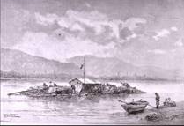
ПЛЫЛИ СТРУГИ НА ВОСТОК
СЁЛА РУССКИЕ РОСЛИ…
Благословен был путь
их дальний…
1892 г. Грибовка, Аркадие-Семёновское
1900 г. Черноберезовка
1902 Черниговка
1910 г. Петропавловка
1911 г Тарманчукан
1920 г. ст. Кулустай

Slide 4
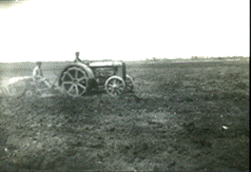
К СОЦИАЛИЗМУ!
1926 г. коллективизация
Образование сёл района
1920 г. - Журавлевка
Новосергеевка
Петропавловка;
1926 г.
Красный Луч, Украинка;
1927 г. Ленинское

Slide 5
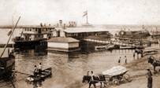
Основали предки наши сёла русские навек…
НА НОВЫЕ ЗЕМЛИ
1930 г.
Ядрино,
ст. Татакан;
1931 г. Новодомикан

Slide 6

На пути к мирной жизни
Посевная площадь
колхозов
возросла с 4 тыс.гектаров в 1929 г.
до 12 тыс. в 1934 г.
В 1934 г.
площадь посева колхозов
составляла уже 93,3% земель крестьянского
сектора.
За пять лет, с 1929 по 1934 г.было создано более 16 крестьянских хозяйств.

Slide 7
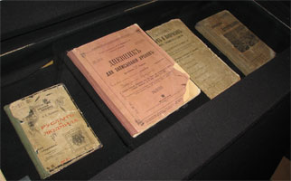
ДУХОВНАЯ ЖИЗНЬ ПРИАМУРЬЯ
Образование
Образование делало успешные
шаги на пути повышения
грамотности населения,
развития сети учебных заведений.
Тем не менее развитие системы
среднего образования в
Приамурье происходило
медленными темпами.
К 1920 г. в Амурской области
насчитывалось 72 начальные
школы, в которых обучались 2300
учащихся.

Slide 8

Л И Т Е Р А Т У Р А
Формирование местной
литературной школы
началось в 70-е гг. XIX
века. «Амурская газета»
начала публиковать
стихотворения Л.Волкова
Н. Татариновой,
проникнутых гордостью
за родной край.
Большой популярностью среди населения области пользовалась первая молодёжная газета«Молодая гвардия», которая в 1925 г. была признана лучшей на Дальнем Востоке газетой для молодых.

Slide 9

КУЛЬТУРА
«Амурские волны»
«Шуми, Амур»
Автор вальса М. А. Кюсс в
русско-японскую войну
служил капельмейстером
в 11 Восточно-Сибирском
полку.
В 1909 году Макс Кюсс
написал и исполнил с
оркестром написанный им
вальс «Амурские волны»
Музыка: В.Румянцев
Слова: С. Феоктистов
Песня была написана к
конкурсу Командующего ДВ Фронта к годовщине
Победы Красной Армии
под Москвой (1942).

Slide 10
Физкультура и спорт
Здравоохранение
В начале ХХ в. В районе и области не было единой системы здравоохранения.
Амурское казачье войско, Амурский уезд и горно-полицейский округ имели обособленное медицинское обслуживание.
Физическая культура и спорт в этот период не приобрели массового характера.
Инициативу по организации спортивных обществ брала на себя интеллигенция.

Slide 11
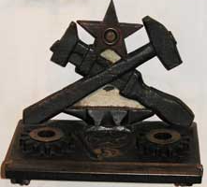
НОВЫЙ ОБЛИК
АМУРСКОЙ ДЕРЕВНИ
1 июля 1941 года газета
«Амурская правда»
Опубликовала обращение
колхозниц Тамбовского
района ко всем
колхозницам области с
призывом овладеть
сельскохозяйственной
техникой.
В деревне празднуют «День урожая» и «День трактора».

Slide 12
Любите деревню

